Slide 1

2022
网络编程学习

Slide 2
上节课重点回顾
01
基本IO模型
02
非阻塞套接字与非阻塞IO模型
数据流的概念
非阻塞IO模型、非阻塞套接字、非阻塞套接字
04
IO多路复用实现
03
IO多路复用
注册事件
IO复用模型、epoll

Slide 3
目 录
01
02
03
04
多任务深入理解
多进程实现
多线程实现
并发服务器

Slide 4
多任务深入理解
√ CPU时间片
√ 并发与并行
√ 进程概念

Slide 5





CPU时间片
时间片切换
优先调度算法
在单核中，并行基本是并发
只有多核才能真正实现并行

Slide 6
进程的概念
正在运行的程序
1. 每个进程拥有自己的独立的地址空间，内存，数据栈，以及其他用于跟踪执行的辅助数据
2. 各个进程之间相互独立，互不影响。
磁盘
内存

Slide 7
多进程实现
√ 多进程实现
√ 多线程注意点

Slide 8
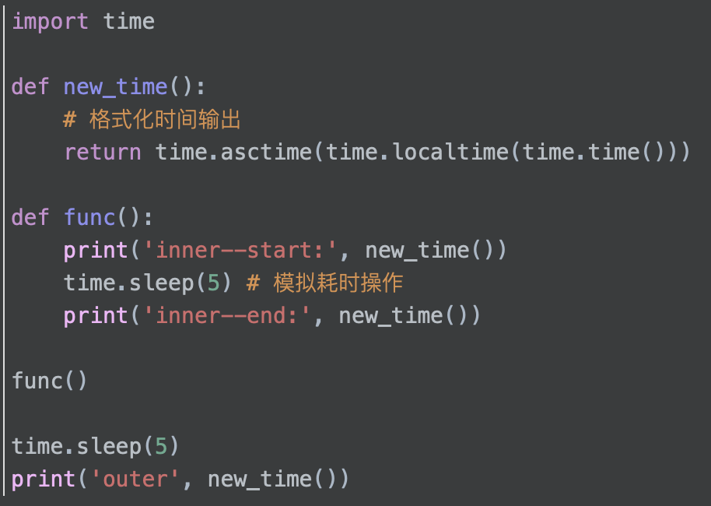
单一进程
单一进程
使用睡眠来模拟耗时操作，查看真个程序的运行时间

Slide 9
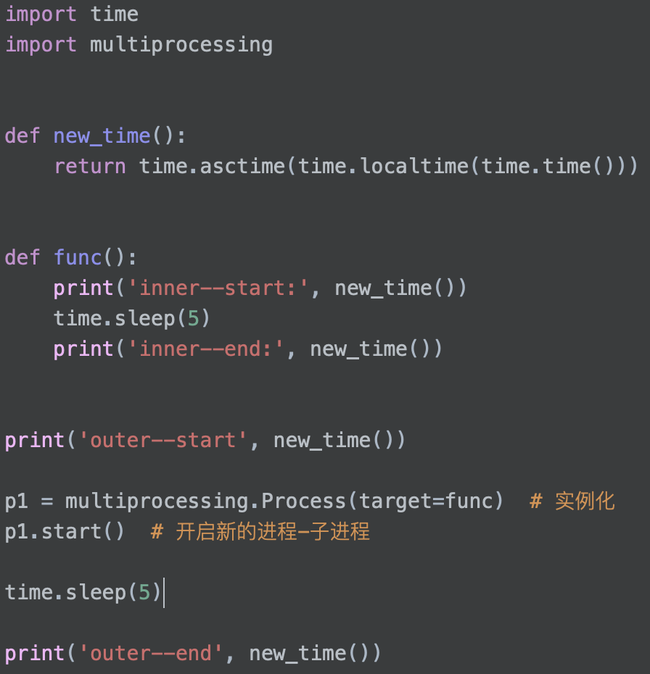
开启多进程
多进程
使用多进程来分担耗时任务，在另一个进程中运行耗时任务。这样主进程就不会收到影响。
当子进程执行完时，返回子进程的运行结果

Slide 10
多进程
multiprocessing
多进程
实例化
首先是 multiprocessing.Process 实例化，并且指定回调函数，参数列表。
实例化之后可以直接调用运行，这就实现了多进程运行，节省运行时间
这里并行都只是Python层面的，并不是实际层面的
当总进程数多于核心数的时候，多于的没有效果
多进程由操作系统调度运行
multiprocessing.Process
start
新进程中运行
target
运行结束

Slide 11
多线程实现
√ 多线程理解
√ 多线程实现

Slide 12


线程概念
轻量级进程
如果把进程比做一个工厂，那么线程就是工厂里面的工人，也就是一个进程可以包含多个线程
车间的空间是工人们共享的，比如许多房间是每个工人都可以进出的。这象征一个进程的内存空间是共享的，每个线程都可以使用这些共享内存。
一个线程可以被抢占（中断） 也可以临时挂起（睡眠）等
线程的调度由Python解释器调度，而进程由操作系统调度

Slide 13
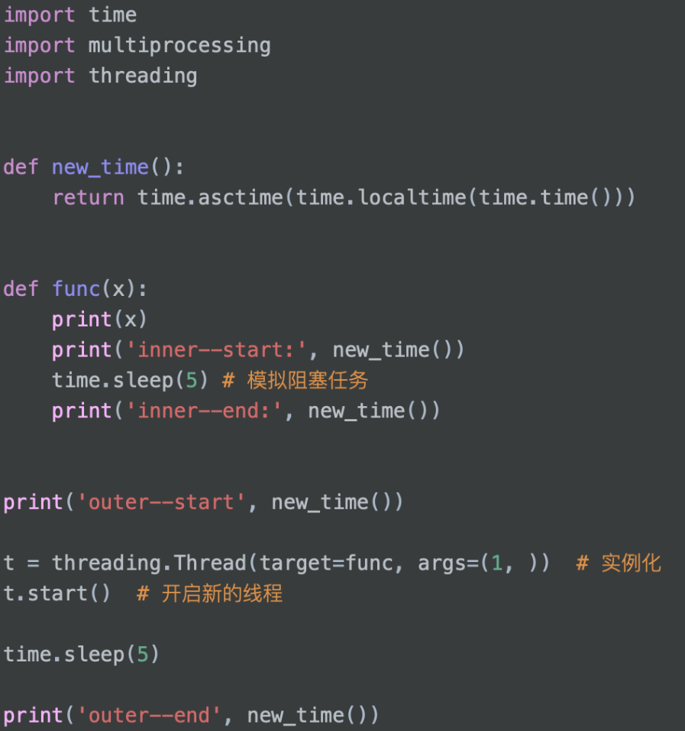
代码实现
模拟阻塞任务
多线程不适合解决计算密集型的情形，但是适合IO密集型的场景。因为在同一个进程内，并不会额外分配其他的系统资源。
Python中的多线程在遇到阻塞的时候，会自动切换到非阻塞的线程上去

Slide 14
GIL全局解释锁
Python发明之初，还没有多核CPU的概念。为了利用多核，Python开始支持多线程。而解决多线程之间数据完整性和状态同步的最简单方法自然就是加锁。 于是有了GIL这把超级大锁
GIL锁要求，任何进程中，一次只能有一个线程在执行。因此，并不能为多个线程分配多个CPU。所以Python中的线程只能实现并发，而不能实现真正的并行
Django Flask Web2py ... 都是使用多线程来做

Slide 15
并发服务器
√ 多进程服务器
√ 多线程服务器

Slide 16
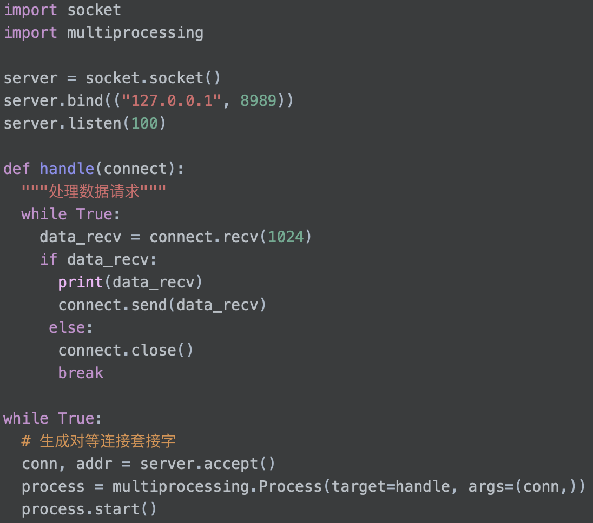
多进程实现并发服务器

Slide 17
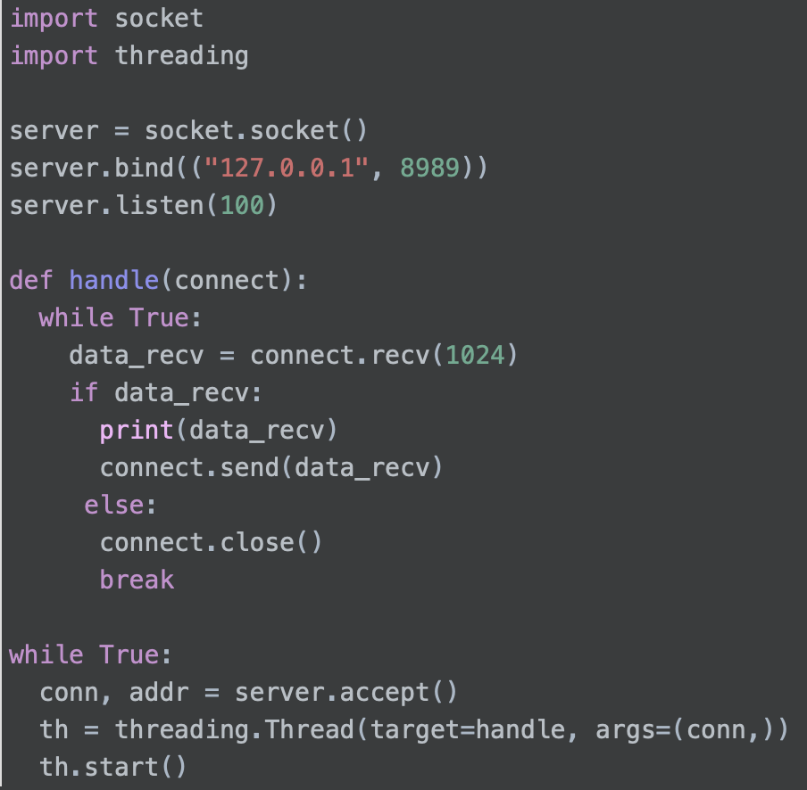
多线程实现并发服务器

Slide 18
PPT模板下载：www.1ppt.com/moban/ 行业PPT模板：www.1ppt.com/hangye/
节日PPT模板：www.1ppt.com/jieri/ PPT素材下载：www.1ppt.com/sucai/
PPT背景图片：www.1ppt.com/beijing/ PPT图表下载：www.1ppt.com/tubiao/
优秀PPT下载：www.1ppt.com/xiazai/ PPT教程： www.1ppt.com/powerpoint/
Word教程： www.1ppt.com/word/ Excel教程：www.1ppt.com/excel/
资料下载：www.1ppt.com/ziliao/ PPT课件下载：www.1ppt.com/kejian/
范文下载：www.1ppt.com/fanwen/ 试卷下载：www.1ppt.com/shiti/
教案下载：www.1ppt.com/jiaoan/ PPT论坛：www.1ppt.cn
2022

